Slide 1
C
2018171047 박민호

Slide 2
목차
이차원 배열
조건문
if-else
break, continue
switch-case
두 변수의 값 바꾸기

Slide 3
이차원 배열
일차원 배열의 확장
원한다면 n차원도 가능
용도
일차원은 문자열, 수열 등…
이차원은 주로 Grid 그릴 때 사용

Slide 4
이차원 배열
int arr[2][4] = {{1, 2, 3, 4},
{5, 6, 7, 8}};
(0, 0) | (0, 1) | (0, 2) | (0, 3)
(1, 0) | (1, 1) | (1, 2) | (1, 3)

Slide 5
이차원 배열
출력
for (int i = 0; i < 2; i++){
for (int j = 0; j < 4; j++){
printf("%d ", arr[i][j]);
}
printf("\n");
}

Slide 6
이차원 배열
입력
int arr2[3][5];
for (int i = 0; i < 3; i++){
for (int j = 0; j < 5; j++){
scanf("%d", &arr2[i][j]);
}
}

Slide 7
이차원 배열
문자열
char str[5][100];
scanf("%s", str[0]);
printf("%s", str[0]);
str[0]
str[1]
str[2]
…
str[5]

Slide 8
조건문
조건
if, else if, else
논리연산자 (True / False)
True : true, 1
False : false, 0, NULL, '\0'
실행할 코드
조건 or else
실행할 코드

Slide 9
조건문
int n;
printf("Type integer number : ");
scanf("%d", &n);
if (n % 2 == 0)
{
printf("It is even\n");
}
else
printf("It is odd\n");

Slide 10
조건문
int num;
printf("Type your score.\n");
scanf("%d", &num);
if (num == 100)
{
printf("Awesome! You are 1st place!\n");
}
else if (num >= 90)
{
printf("Great! You are A\n");
}
else if (num >= 80)
{
printf("Good! You are B\n");
}
else if (num >= 70)
{
printf("Try a little more... You are C\n");
}
else
{
printf("YOU ARE FAIL!!! F\n");
}

Slide 11
조건문
int num;
printf("Type your score.\n");
scanf("%d", &num);
if (num == 100)
{
printf("Awesome! You are 1st place!\n");
}
else if (num >= 90)
{
printf("Great! You are A\n");
}
if (num >= 80)
{
printf("Good! You are B\n");
}
else if (num >= 70)
{
printf("Try a little more... You are C\n");
}
else
{
printf("YOU ARE FAIL!!! F\n");
}

Slide 12
break, continue
Loop 에서 사용
거의 모든 경우 조건문과 함께 쓰임

Slide 13
break, continue
for (int i = 1; i <= 10; i++)
{
if (i % 2 == 0)
{
break;
}
printf("%d ", i);
}

Slide 14
break, continue
for (int i = 1; i <= 10; i++)
{
if (i % 2 == 0)
{
continue;
}
printf("%d ", i);
}

Slide 15
break, continue
int n = 1;
while (1)
{
if (n % 2 == 0)
{
continue;
}
printf("%d ", n);
n++;
} // 1 ...
int n = 1;
while (1)
{
n++;
if (n % 2 == 0)
{
continue;
}
printf("%d ", n);
} // 3 5 7 9 ...

Slide 16
switch-case
Branch가 많을 때
Expression으로는 int / char 만 가능
Boolean을 위한 것이 아님
Speed

Slide 17
switch-case
switch (n)
{
case 1:
printf("Sunny");
break;
case 2:
printf("Cloudy");
break;
case 3:
printf("Dark");
break;
default:
printf("Out of range!");
break;
}

Slide 18
switch-case (break가 없을 때)
switch (n)
{
case 1:
printf("Sunny");
case 2:
printf("Cloudy");
case 3:
printf("Dark");
default:
printf("Out of range!");
}

Slide 19
if-else VS switch-case
if-else
switch-case
조건
조건
조건
…

Slide 20
홀짝 개수 세기
배열을 받는다.
배열을 읽어 가면서 홀수라면 cnt_odd를 늘려준다.
아니라면 cnt_even을 늘려준다.

Slide 21
가장 작은 수 구하기
배열을 받는다.
앞에서부터 하나 씩 min과 비교하여 min보다 작으면 min의 값을 현재 값으로 update 한다.
이 때 min의 초기값은 매우 큰 값으로 잡는다.

Slide 22
가장 작은 수 구하기
#define INF 999999999
int min = INF;
for (int i = 0; i < n; i++)
{
if (arr[i] < min)
{
min = arr[i];
}
}
printf("최솟값은 %d 입니다.\n", min);

Slide 23
두 변수의 값 바꾸기
int a = 5;
int b = 7;
a = b;
b = a; // ?

Slide 24
두 변수의 값 바꾸기
int a = 5;
int b = 7;
int temp;
temp = a;
a = b;
b = temp;

Slide 25
과제 1
소수 구하기
n을 입력 받아 1~n 사이의 소수들을 모두 출력한다.
소수는 1과 자기 자신 이외에 약수가 없는 수이다.
모두 나눠 보기 (?)
n의 값이 너무 커지면 속도가 굉장히 느려진다.
최적화 방법?

Slide 26
과제 2
정렬 (Sort)
Bubble sort, selection sort, insertion sort, quick sort, heap sort …
가장 작은 수 구하기 + 두 변수의 값 바꾸기

Slide 27
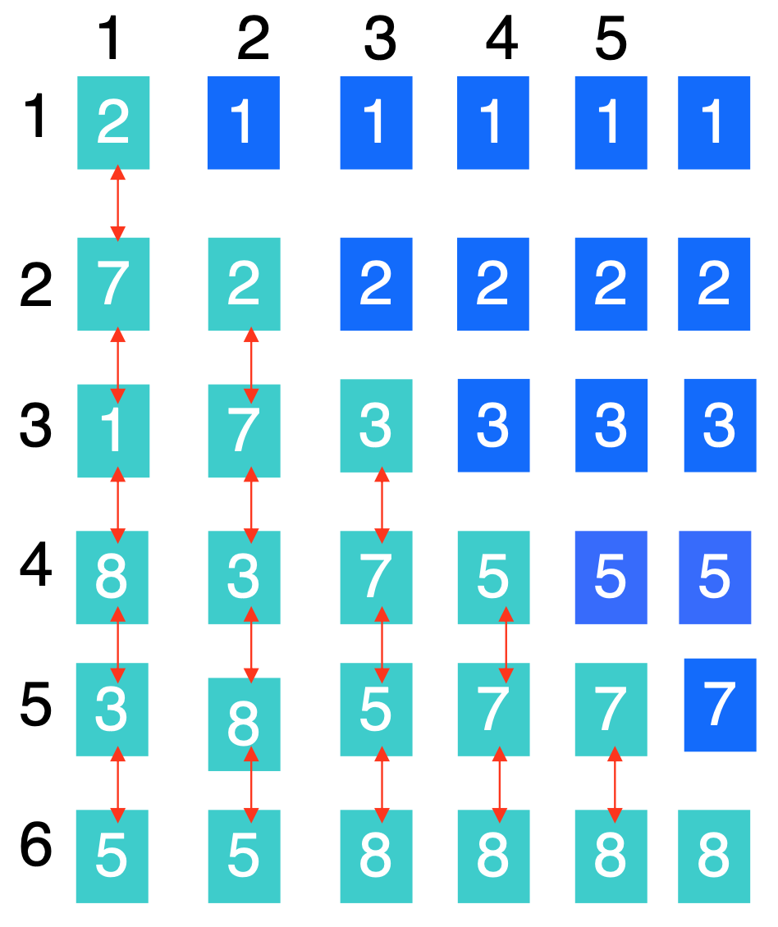
Bubble sort
뒤에서부터 시작
바로 앞의 값과 비교
앞의 값보다 작으면 교환
숫자의 개수만큼 반복

Slide 28
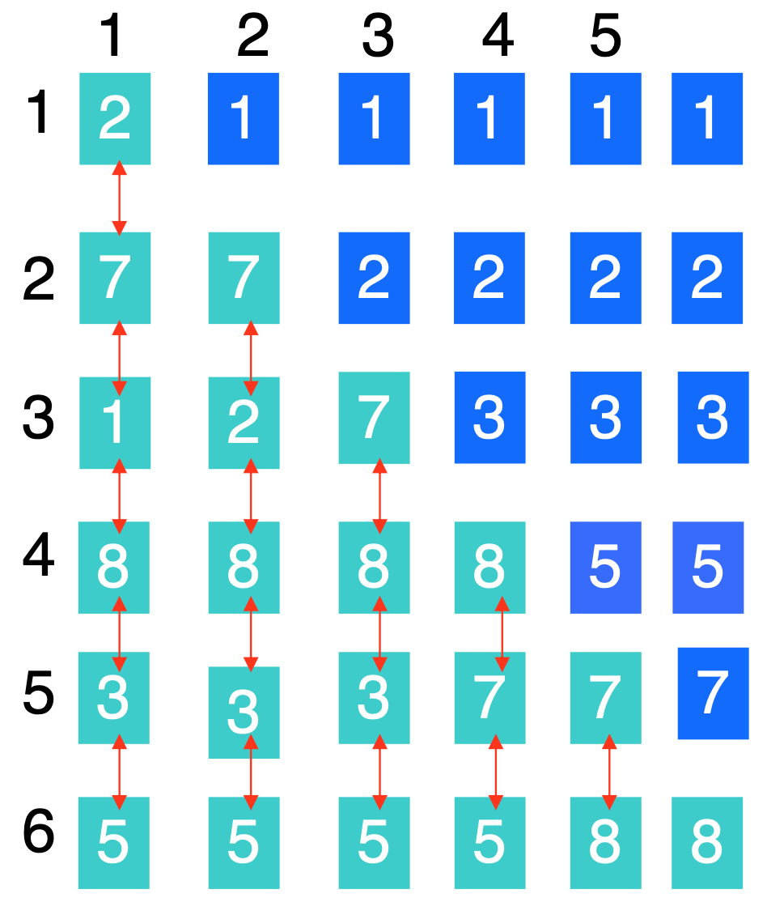
Selection sort
n개 중 가장 작은 수 찾기
가장 작은 수의 위치를 기억
가장 작은 수를 맨 앞의 수와 교체
이후 n-1개의 수에서 반복

Slide 29
과제 2
정렬 (Sort)
정렬할 변수의 개수 n을 입력 받는다.
정렬할 숫자들을 배열에 입력 받는다.
오름차순으로 정렬한 결과값을 출력한다.

Slide 30
과제 제출
pmh9960@korea.ac.kr / 010-9968-9143
.c로 된 파일들만 .zip으로 묶어 보낼 것 (학번_이름.zip)

